Slide 1
SIGNOS DISTINTIVOS
Conecta con tus clientes y gánate su corazón.

Slide 2
HOLA!
En esta presentación verás consejos que te serán útiles a la hora de crear tus signos distintivos

Slide 3
BRANDING
LOGO
CONTENIDO DE LA PRESETACIÓN
NOMBRE
COLORES

Slide 4
“El 70% del valor de una compañía corresponde a su marca y a la confianza que esta transmite en el mercado”

Slide 5
01
BRANDING
Tus signos distintivos deben conectar con los usuarios para estar siempre en su cabeza.

Slide 6
EL PODER DE UNA MARCA
Debido a su naturaleza intangible el poder de una marca difícilmente se podrá representar de manera objetiva en un balance general.
Dicho esto, una marca que realmente se conecta con los consumidores puede resistir con mayor facilidad el paso del tiempo, esto le confiere un inmenso valor financiero.

Slide 7
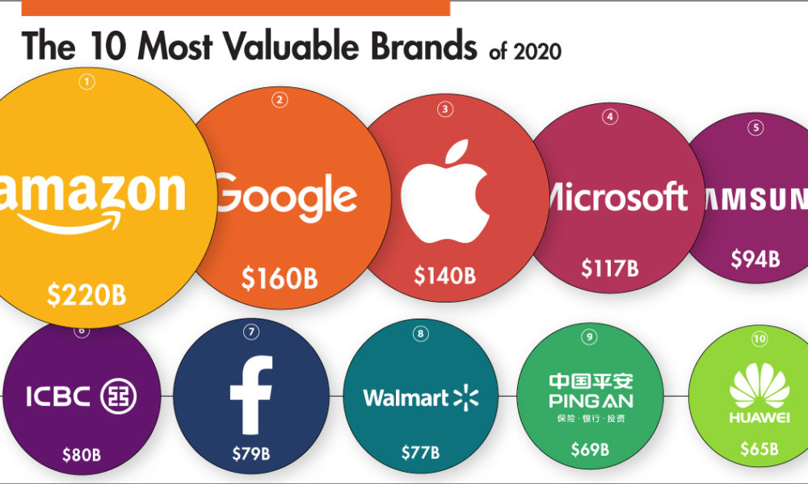
LAS 10 MARCAS MÁS VALIOSAS DEL AÑO 2020
Información presentada en el “Global 500 report” de la entidad
Brand Finace

Slide 8
CONEXIÓN
INOLVIDABLE
INNOVACIÓN
VALORES
¿QUÉ HACE VALIOSA A UNA MARCA?
DIFERENTE
CONFIANZA
Crea conexiones fuertes con sus clientes, entendiendo sus necesidades.
Diseña experiencias inolvidables para sus clientes.
La capacidad de adaptarse a los cambios en el mercado.
Representa claramente la filosofía y la identidad de la empresa.
La credibilidad lo es todo a la hora de posicionar una marca.
Diferenciarse de la competencia es fundamental para crear una identidad propia.

Slide 9
¿CÓMO FORTALECER UNA MARCA?
Define los valores que buscas transmitir con tu marca [Creatividad, pasión, profesionalismo].
Conoce detalladamente a tus clientes, trata de conectar con sus expectativas, creando un mensaje que los atraiga…
Ten muy claro qué es lo que te hace diferente a la competencia, ¿qué características te hacen único?
¿En qué se especializará tu empresa? [Destácate]
Realiza la promesa de que pase lo que pase siempre serás fiel a tus valores como empresa.
Sé creíble; trabaja para transmitirle confianza al cliente con tu propuesta.

Slide 10
El verdadero motivo de por qué debes conocer a tu público es que de esta manera, lograrás ofrecer una propuesta de valor relevante; además esa propuesta llegará de forma adecuada, a través de un mensaje con el cuál tu público se sienta identificado y que le resulte significativo.

Slide 11
TEN EN CUENTA…
LLEGA A SU CORAZÓN
Más allá de los aspectos visuales, la marca es un concepto, una idea. Algo abstracto que depende pura y exclusivamente de aspectos subjetivos, es decir, de la percepción de las personas.
Crea experiencias únicas que le transmitan emociones positivas a tus clientes; ya que una marca reside en la mente y en el corazón de las personas

Slide 12
02
NOMBRE
¿Quieres que tu marca permanezca siempre en la mente de tus consumidores?

Slide 13
¿PORQUÉ ES TAN IMPORTANTE?
El nombre de tu marca la identificará, la diferenciará, la definirá y la conectará con su público...
¡Debes pensarlo cuidadosamente! Un nombre puede llevar a tu marca al éxito arrasador o al fracaso más estrepitoso.
Para elegir un buen nombre debes conocer las 3 categorías dentro de las cuales se ubica la mayoría de nombres…

Slide 14
LITERALES
METAFÓRICOS
TIPOS DE NOMBRES
IMAGINATIVOS
1
Describen la funcionalidad de un producto, o la actividad comercial de una empresa.
Panadería el buen gusto…
2
Ayuda a la gente a pensar que una marca o producto va más allá de su propósito...
Valientte…
Salmón Clothing…
3
No describen funcionalidades de la marca o el producto, buscan construir una identidad desde cero.
Google…
Netflix…

Slide 15
Definir el nombre que una marca llevará por el resto de su existencia, no es sólo una tarea creativa, es una acción puramente estratégica, orientada según las características del público, del mercado y los conceptos de marca que se quieren transmitir.

Slide 16
TIPS PARA DEFINIR EL NOMBRE
ONLINE Revisa la disponibilidad del dominio.
FACILIDAD Fácil de pronunciar, recordar y escribir.
NO TE LIMITES Utiliza otros idiomas o combinaciones de palabras.
DIFERENTE Original, creativo, breve y simple.
¡Debe sonar bien!
LARGO PLAZO Piensa a largo plazo, no te encasilles con un nombre literal.
EVITA Ponerle tu nombre a la empresa.
Involucra a varias personas en el proceso creativo, conoce diversas perspectivas

Slide 17
03
LOGO
El corazón de tu marca…

Slide 18
EL PODER DE UNA IMÁGEN
Es la primera impresión que causa tu empresa, puede afectar la percepción de los clientes e influir en sus decisiones de compra…
Un logo debe ser simple, versátil y fácil de recordar ya que será la imagen con la que te van a reconocer los usuarios y el mercado en general.

Slide 19
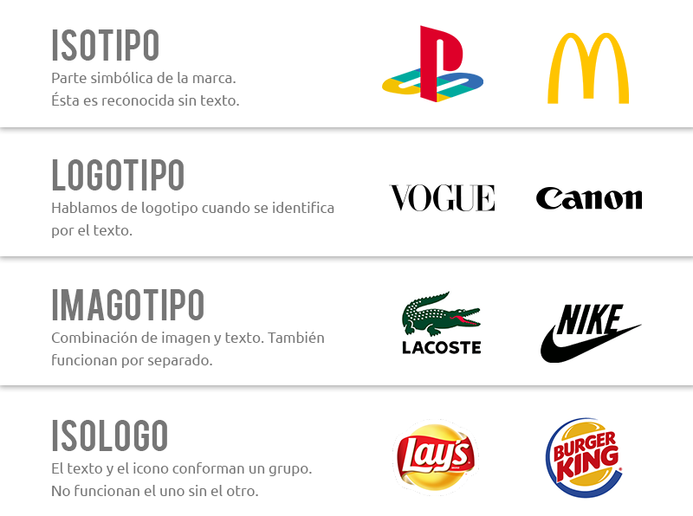
DISTINGUE LA IDENTIDAD DE TU EMPRESA
Conoce las definiciones asociadas a la creación de los signos distintivos de tu empresa.

Slide 20
COLORES
TIPOGRAFÍA
TIPS PARA EL DISEÑO DE LOGOS
VECTORIZA
FOTOS
No utilices más de 3 colores en el diseño; evita los colores opacos o muy brillantes.
Utiliza tipografía sencilla, el texto debe ser fácil de leer.
Evita que tu logo se pixele, utiliza vectores para adaptarlo a cualquier resolución.
Evita el uso de fotos en el disño de tu logotipo, los vectores son más simples y fáciles de manipular.

Slide 21
SIMPLEZA
Los diseños sencillos son mejor recordados.

Slide 22
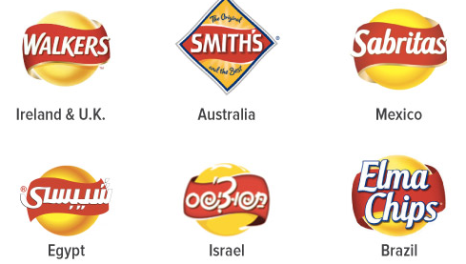
ADÁPTATE
Adapta tu logo según el país y la cultura.

Slide 23
DETALLES
Evita cargar tu logo de contenido, ten en cuenta que menos es más

Slide 24
FÁCIL DE LEER
Si las personas presentan dificultad para leer el logo, debes cambiarlo.

Slide 25
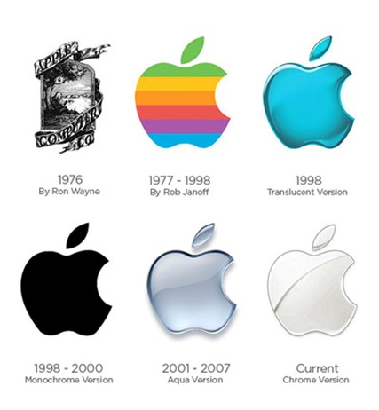
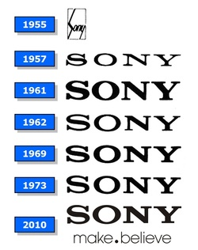
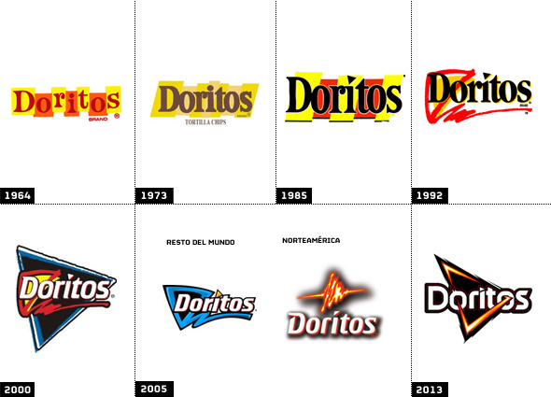
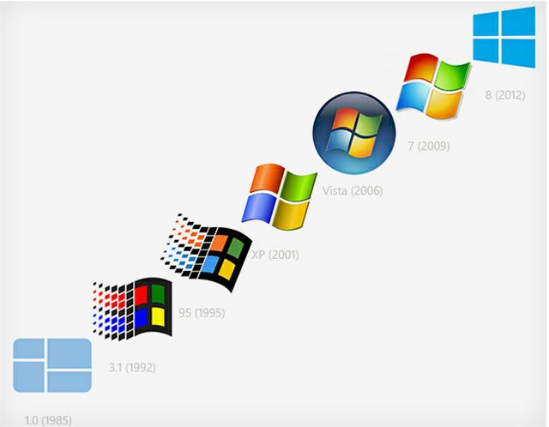
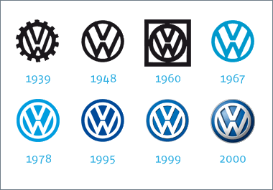
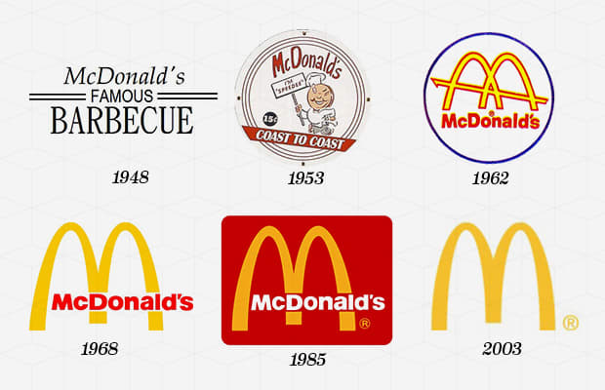
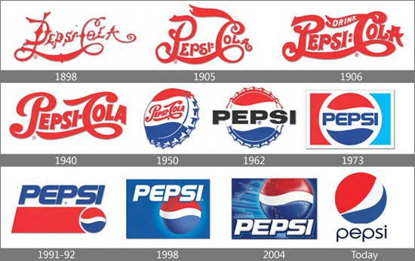
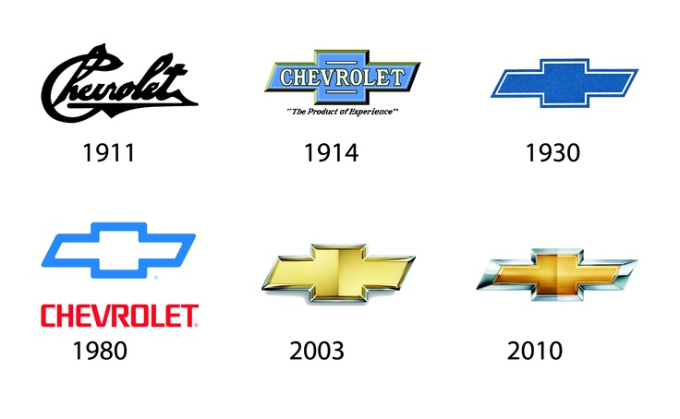
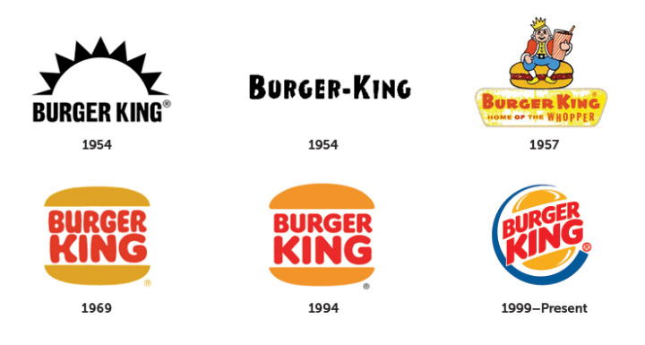
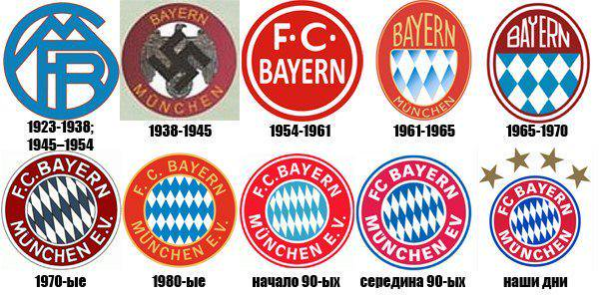
EVOLUCIONA
Las tendencias de diseño cambian con el paso del tiempo, no te quedes atrás.

Slide 26
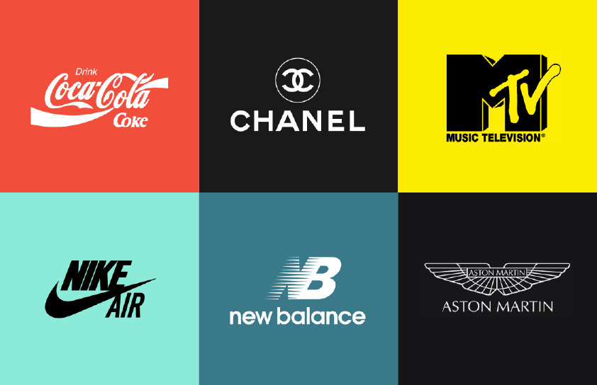
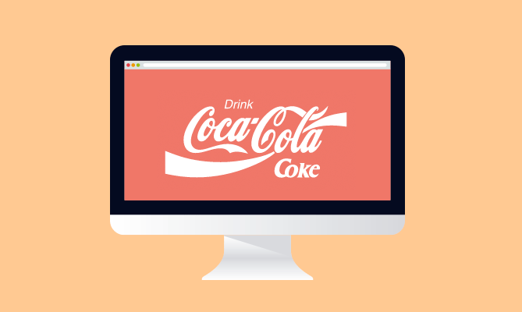
RESPONSIVE
Los usuarios consumen contenidos en diferentes pantallas.

Slide 27
OCULTO
Puedes incluir mensajes “ocultos” en tus logos..

Slide 28
EVALUALO
Obtén la opinión de varias personas para realizar cambios y mejoras.

Slide 29
FALLAS
Detecta “fallas” antes de lanzarlo al mercado…

Slide 30
04
COLORES
Usa el poder de los colores a tu favor…

Slide 31
COLORES
TEXTO
DATOS DE INTERES
IMAGENES
El 95% de las marcas usan uno o dos colores.
El 41% de las marcas sólo se valen del texto.
El 9% de las marcas no nombran a la empresa..

Slide 32
El 33% de las marcas utilizan el color azul AZUL
02
04
01
03
El 28% de las marcas utilizan algún color de la escala de grises ESCALA GRISES
DATOS DE INTERES
ROJO
El 29% de las marcas utilizan el color rojo.
AMARILLO
El 13% de las marcas utilizan el color amarillo o dorado..

Slide 34
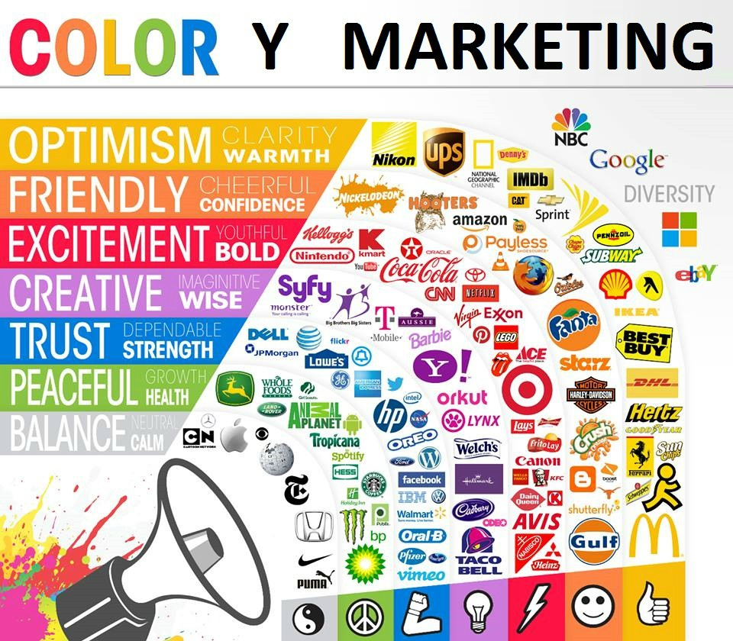

Slide 40
No olvides que una imagen vale más que mil palabras…

Slide 41
¡¡¡MUCHAS GRACIAS!!!

